Slide 1

试运行阶段 免费获得国际金融规划师服务
什么是国际金融理财师？
国际金融理财师资格认证被《华尔街日报》
誉为国际金融理财业界最高证书凭证。
至2013年3月31日，由国际金融理财标准委员会认证:
金融理财师AFP持证人总人数为113,853人，
国际金融理财师CFP持证人总人数达到16,959人
金融理财管理师EFP持证人达到3,572人，
认证私人银行家CPB持证人为418人。
通天顺家庭理财

Slide 2


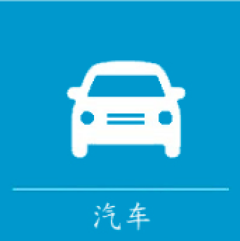

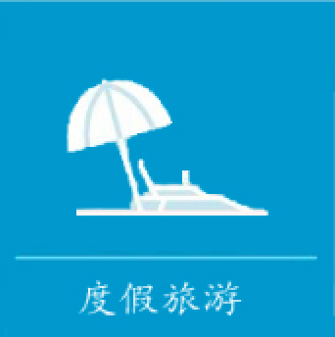
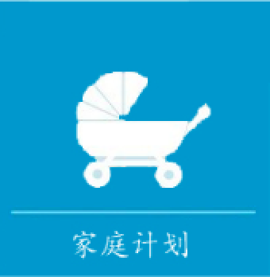
试运行阶段 免费获得国际金融规划师服务
国际金融理财师能为您带来什么服务？
根据您的中长期人生目标，计算实现目标的时间跨度和成本，合理规划您的财务状况，帮助您做出计划、实施及复核的全盘规划，过上您所向往的生活。
通天顺家庭理财

Slide 3
试运行阶段 免费获得国际金融规划师服务
服务具体内容：
三、 客户财务分析
1. 收支情况分析
2. 财务比率分析
3. 目前理财状况分析
四、 客户偏好需求分析
1. 客户偏好分析
2. 客户需求分析
五、 理财工具选择与分析
六、 具体理财建议
        1. 短期（1-2年）
        2. 中期 （2-10年）
        3. 长期 （10-30年）
        七、 收益与风险预测
一、理财方案概要
二、客户基本信息分析
1. 客户基本情况
2. 家庭资产情况
3. 家庭收入情况
4. 家庭支出情况
5. 家庭现有情况
6. 其他信息
通天顺家庭理财

Slide 4
试运行阶段 免费获得国际金融规划师服务
如何申请服务：
通天顺家庭理财

Slide 5


试运行阶段 免费获得国际金融规划师服务
如何收费：
试运行阶段 (2013.5.1 ~ 2013.6.30):
正式运营 (2013.7.1 以后):
通天顺家庭理财

